Slide 1
Уязвимости и атаки технологии блокчейн
Аверин Андрей Сергеевич
Аспирант Высшей школы электроники и компьютерных наук
andreaverin24@gmail.com
Челябинск 2019
Notes:
Блокчейн является относительно молодой технологией, набирающей все большую популярность.

Slide 2
Известные алгоритмы консенсуса:
Proof of Work
Proof of Stake
Delegated Proof of Stake
Leased Proof of Stake
Proof of Concept
Proof of Authority
Proof of Existence
Proof of Ownership
Proof of Identity
Proof of Capacity
Proof of Elapsed Time
RPCA
Proof of Burn
Proof of Location
Proof of Importance
Proof of Space
Proof of Research
Proof of Integri
Proof of Activity
Proof of Space Time
Proof of Action
Proof of Use
BFT
DAG
Slasher гибридный PoW/ PoS - Алгоритм согласования
Notes:
Наиболее распространенными являются
Метод Proof of Work или как его еще называют “доказательство выполнения работы” – это первый алгоритм достижения консенсуса. Суть алгоритма заключается в проведении сложных вычислительных процессов с помощью компьютерного оборудования.
и
Метод Proof of Stake или “доказательство владения доли” – вместо использования вычислительной мощности, ему необходимо внести в сеть часть своих монет (долю), которые будут служить для проведения транзакций. Вознаграждение за подтверждение новых блоков в сети предоставляется участнику, который “заморозил” большую сумму или уже длительное время держит свои средства в сети.

Slide 3
Проблемы блокчейн
«Nothing at Stake» или Пустой стек (PoS)
Проблема начального распределения (PoS)
«Накопление ставки» (PoS)
Проблемы с сегментацией и потерей транзакций
Увеличение числа пользователей
Ошибки кода
Вектор вредительства (Ethereum)
Notes:
Nothing-at-Stake (пустой стэк), Атакующий может попытаться сделать более длинную альтернативную цепочку посредством расходования «несуществующих» ресурсов. Более того, его могут поддержать другие майнеры, поскольку также не расходуют «подлинные» ресурсы.
Проблема начального распределения: В системах, PoS, всегда существует угроза, что начальные держатели монет не будут заинтересованы в том, чтобы тратить свои монеты, так как их баланс прямо способствует увеличению их благосостояния. Чтобы предотвратить эту ситуацию, реализации PoS используют дополнительные алгоритмы для начального распределения валюты.
«Накопление ставки»: В PoS системах чаще всего выбирают последовательность авторизованных производителей блоков случайно из пула, где вероятность будет пропорциональна размеру доли. Проблема в том, что в системе консенсуса должен быть источник случайности. Если блоки сами по себе будут использоваться для генерации энтропии, владельцы долей могут попытаться манипулировать содержимым блоков, чтобы присвоить себе будущие блоки. Даная проблема может быть решена добавлением источника энтропии в систему.
Возможны проблемы с сегментацией и потерей транзакций: Могут возникнуть трудности с делением блоков и узлов, а также путаница в транзакциях и потеря некоторых из них. Разработчики Bitcoin максимально следят за возможностью возникновения таких проблем и создают специальные коды, которые предотвращают трудности в работе сети.
Увеличение числа пользователей: Сеть Биткоин справится с наплывом пользователей. Но если каждый пользователь начнет пользоваться специальными программами для того, чтобы спрятать свои IP-адреса (являющиеся доступными остальным пользователям), сеть работать не будет.
Ошибки кода: Баги могут привести к нестабильности в защите системы. Например, в узле информация должна обновляться за короткий отрезок времени. Если из-за бага это не произошло, в цепочке не появилась нужная информация, неправильные данные начали распространяться по сети и т.д. Все это может стать причиной остановки работы сети на несколько часов
Вектор вредительства: Обнаруженная уязвимость в протоколе ETH (Ethereum). Когда ETH отправляется на какой-либо адрес, этот адрес может осуществить произвольные вычисления, за которые расплачивается инициатор транзакции. Указанный вектор вредительства может быть использован, например, владельцами Ethereum-токена Gas, система которого предусматривает механизм возврата средств. То есть пользователи могут сохранять токены, когда их цена падает, и получать в случае высокой цены

Slide 4
Виды атак на блокчейн
Атака издалека (PoS)
Атака взятками
Атака накоплением возраста монет
Атака предвычислением
Атака Сибилы
Атака двойной траты
DoS/DDoS-атака
Атака 51 %
Атака замедление времени
Атака маршрутизации
Взлом хэш-функций
Социальная инженерия и Фишинг атаки
Уязвимость транзакций
Гибкость транзакций
Атака Затмение
Атака короткого адреса
Race атака
Финни атака
Атака Вектор 76
Notes:
Атака издалека: В системе с PoS согласованием, злоумышленник, обладающий достаточной вычислительной мощностью, может попробовать построить альтернативный блокчейн, начиная с самого первого блока, этот тип атаки может быть предпочтительнее для построения альтернативного блокчейна с недавней точкой ветвления [10]. В PoW системе, этой атаке препятствует огромная вычислительная мощность, необходимая, чтобы построить блокчейн с нуля.
Атака взятками: Злоумышленник пытается дважды израсходовать свои средства купив какие-либо товары или услуги. Подождать, пока транзакция, содержащая платеж, будет считаться подтвержденной продавцом. И объявить вознаграждение за строительство на основе усеченного блокчейна, не включающего рассматриваемый платеж. Злоумышленник может предложить большую награду пользователям, которые работают только над блокчейном атакующего. Без этого, блокчейн злоумышленника никогда не догонит оригинальный. Злоумышленник может продолжать платить взятки, даже когда его блокчейн и правильный будут иметь одинаковую длину, чтобы получить поддержку большинства держателей криптовалюты [10].
Атака накоплением возраста монет: Атака относится к системам, использующим возраст монет в качестве меры пользовательской доли. Злоумышленник, обладающий пятью процентами всех монет, может разделить свои деньги на несколько выходов и подождать, пока возраст его UTXO станет в 10 раз выше среднего. Unspent transaction output (UTXO) – is an output of a blockchain transaction that has not been spent, i.e. used as an input in a new transaction. Bitcoin is the most famous example of a cryptocurrency that uses the UTXO model [15]. После этого, злоумышленник может открыть несколько блоков подряд с большой вероятностью (если его UTXO малы по отдельности), чтобы осуществить двойное расходование или другое вредоносное действие [10].
Атака предвычислением: Злоумышленник может построить длинную цепочку блоков, чтобы собрать больше комиссий и попытаться провести двойное расходование (строя свою цепь в секрете и выпуская затем все блоки сразу, чтобы обогнать правильный блокчейн с транзакцией, которую атакующий хочет обратить). Эффективность предвычислительной атаки зависит от доли злоумышленника, а также от общего числа пользователей или UTXO в системе. В PoW-системе, эта атака фактически невозможна, так как сгенерировать блок с «хорошим» хешем намного сложнее, чем просто корректный блок. Аналогично, в системе с делегированным PoS последовательность лиц, подписывающих блоки, не зависит от свойств самого последнего блока; таким образом, DPoS согласование является устойчивым к предвычислительным атакам [10].
Cybil attack: Злоумышленник может попытаться наполнить сеть подконтрольными ему узлами, и остальные пользователи смогут подключиться только к блокам, созданным для мошенничества. Это может происходить следующим образом: злоумышленник блокирует транзакции от других пользователей, отсоединив вас от общей сети. После чего подсоединяет вас только к блокам, которые создает он, в отдельной сети. В результате этого будут появляться транзакции, которые будут пересылать деньги повторно (double-spending). Злоумышленник может видеть все ваши транзакции с помощью специальных программ [10].
Атака двойной траты: В PoS поскольку формирование цепочки требует небольших затрат ресурсов (в отличие от PoW систем), любой может злоупотребить проблемой с попыткой совершить двойную трату средств «бесплатно» [9].
DoS/DDoS-атака: Отправка большого количества "мусорных" данных на узел, обрабатывающий транзакции, может усложнить его работу. Сеть Bitcoin имеет встроенную защиту от атак типа «отказ в обслуживании», но современные атаки такого типа с каждым разом становятся все сложнее для блокировки [9].
51% attack: злоумышленник накопил больше вычислительной мощности в своих руках, чем все остальные члены сети вместе взятые: своего рода контрольный пакет генерирующих мощностей.
Атака замедление времени: Сценарий атаки в котором, злоумышленники атакуют сеть в которой находятся абоненты блокчейн, путем создания большой вычислительной нагрузки на систему замедляют время внутри сети, что усложняет передачу данных, сообщений между пользователями, обновление информации в сети, формирование блоков, цепочек и их фиксацию участниками транзакций.
Атака маршрутизации: Атака, которая становится возможной при вмешательстве во взаимодействие клиент-провайдер. На вероятность проведения подобного нападения обращают внимание специалисты со всего мира. Несмотря на то, что ноды распределены по разным странам, интернет-трафик для их поддержания идет через определенных провайдеров, многие из которых являются общими для тысяч узлов.
Взлом хэш-функций: Алгоритмы для вычисления хэш-функции стандартов SHA-256 и ECDSA считаются весьма стойкими при существующих вычислительных мощностях. Однако, появление высокопроизводительных квантовых компьютеров увеличит риск взлома этих криптографических функций.
Социальная инженерия и фишинговая атака. мошенническая попытка получения конфиденциальной информации, такой как имена пользователей, пароли и данные кредитной карты, путем маскировки под надежного субъекта в электронных сообщениях.
Уязвимость транзакций: Подпись транзакции в Bitcoin охватывает не всю информацию, которая хешируется для получения хеша транзакции. Фактически, существуют возможность изменить параметры транзакции так, что изменится хеш, но подпись останется прежней [13].
Гибкость транзакций: Злоумышленник изменяет уникальный идентификатор транзакции биткоинов до ее подтверждения в сети Bitcoin. При таком изменении и при соблюдении должных условий пользователь может сделать вид, что транзакция не была осуществлена [13].
Eclipse attack: Атака Eclipse требует, чтобы хакер контролировал большое количество IP-адресов или имел распределенный ботнет. Затем злоумышленник перезаписывает адреса в проверенной таблице узла-жертвы и ожидает перезагрузки узла-жертвы. После перезапуска все исходящие соединения узла-жертвы будут перенаправлены на IP-адреса, контролируемые злоумышленником. Это делает жертву неспособной получить транзакции, в которых она заинтересована. Исследователи из Бостонского университета начали атаку затмения в сети Ethereum и сумели сделать это, используя только одну или две машины.
Атака по короткому адресу : это возможно, потому что EVM может принимать неправильно дополненные аргументы. Хакеры могут использовать эту уязвимость, отправляя специально созданные адреса потенциальным жертвам. (Например, во время успешной атаки на Coindash ICO в 2017 году модификация адреса Coindash Ethereum заставила жертв отправлять свой эфир на адрес хакера.)
Финни атака : Атака Финни возможна, когда одна транзакция предварительно добывается в блоке, и идентичная транзакция создается до того, как этот предварительно добытый блок поступает в сеть, тем самым аннулируя вторую идентичную транзакцию.
Race attack: Атакующий передает неподтвержденную транзакцию жертве, которая платит жертве. Тем временем они транслируют конфликтующую транзакцию в сеть. Поскольку продавец сначала увидел свою собственную транзакцию, у него возникла иллюзия получения оплаты, в то время как остальная часть сети в основном сначала увидела двойной расход, и поэтому, скорее всего, продавцу фактически не заплатят.
Vector76: это комбинация атаки Финни и Race . В этом случае злонамеренный майнер создает два узла, один из которых подключен только к узлу обмена, а другой - к узлам с хорошей связью в сети блокчейна. После этого майнер создает две транзакции, одну высокую стоимость и одну низкую стоимость. Затем злоумышленник предварительно добывает и удерживает блок с транзакцией высокой стоимости для службы обмена. После объявления блока он быстро отправляет предварительно добытый блок непосредственно в службу обмена. Он вместе с некоторыми майнерами рассмотрит предварительно добытый блок в качестве основной цепочки и подтвердит эту транзакцию. Таким образом, эта атака использует тот факт, что одна часть сети видит транзакцию, которую злоумышленник включил в блок, а другая часть сети не видит эту транзакцию. После того, как служба обмена подтверждает транзакцию с высокой стоимостью, злоумышленник отправляет транзакцию с низкой стоимостью в основную сеть, которая в итоге отклоняет транзакцию с высокой стоимостью. В результате на счет злоумышленника вносится сумма транзакции высокой стоимости. Несмотря на то, что у этой атаки есть большие шансы на успех, она не является обычной, поскольку для нее требуется размещенный электронный кошелек, который принимает платеж после одного подтверждения, и узел с входящей транзакцией

Slide 5
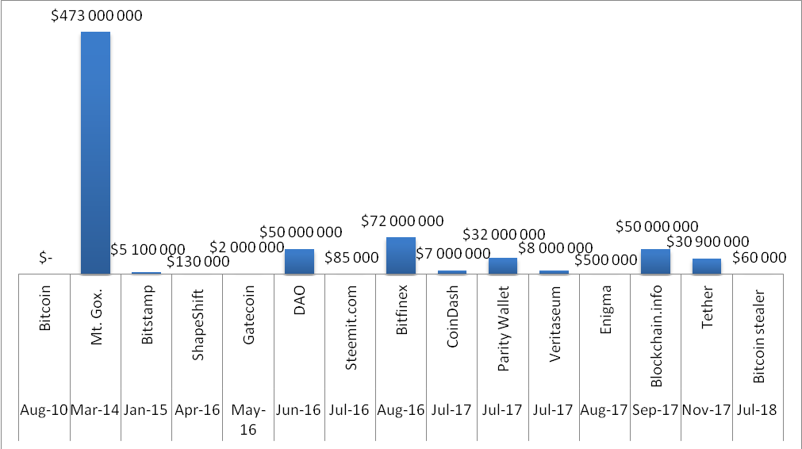
Реализованные атаки на блокчейн
Notes:
Было обнаружено 25 успешных кибератак за последние 9 лет, из которых 10 - это 51% атак.
(С 2010 года по 2019 г)

Slide 6
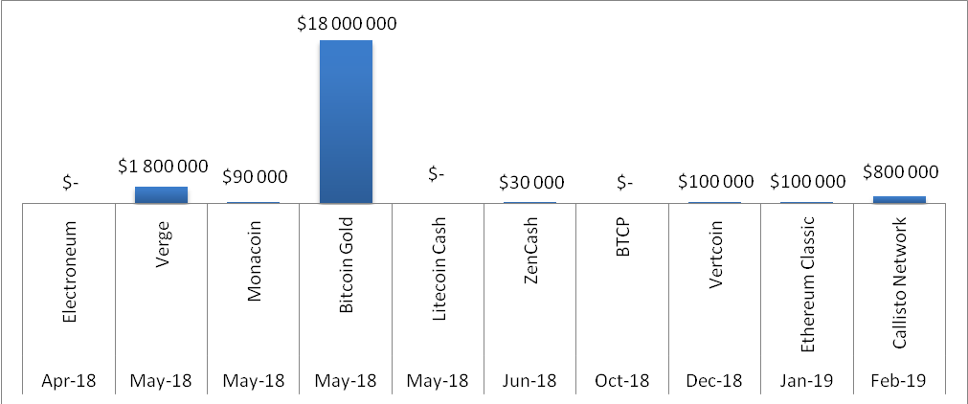
Реализованные атаки на блокчейн
Notes:
Было обнаружено 25 успешных кибератак за последние 9 лет, из которых 10 - это 51% атак.
(С 2010 года по 2019 г)

Slide 7
СПАСИБО
ВАШИ ВОПРОСЫ
Notes:
СПАСИБО ВАШИ ВОПРОСЫ

Slide 8
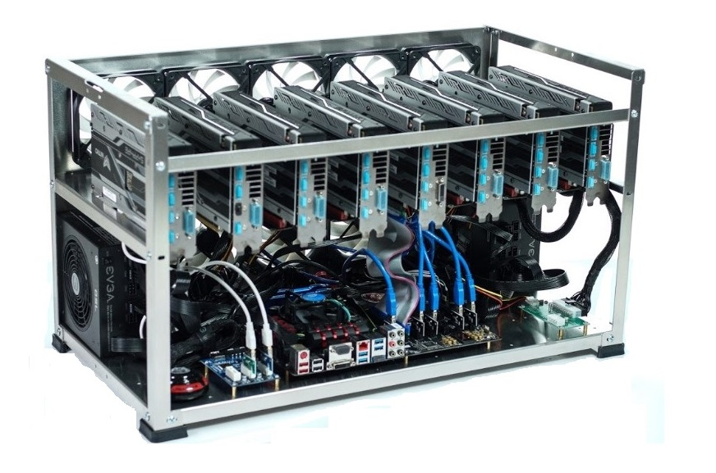
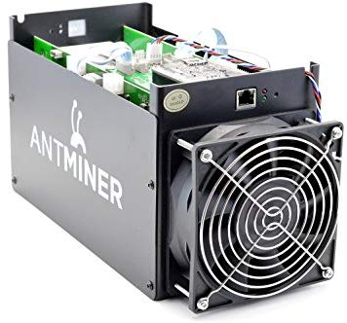
Proof of Work:
Майнинг, (от англ. mining — добыча полезных ископаемых) — деятельность по созданию новых блоков в блокчейне)

Slide 9
Задача византийских генералов
Ночь перед великим сражением с противником.
Византийская армия состоит из N легионов, каждым из которых командует свой генерал. Также у армии есть главнокомандующий, которому подчиняются генералы.
В то же самое время, империя находится в упадке, и любой из генералов и даже главнокомандующий могут быть предателями Византии, заинтересованными в её поражении.
Ночью каждый из генералов получает от предводителя приказ о варианте действий в 10 часов утра (время одинаковое для всех и известно заранее), а именно: «атаковать противника» или «отступать».
Возможные исходы сражения:
Если все верные генералы атакуют — Византия уничтожит противника (благоприятный исход).
Если все верные генералы отступят — Византия сохранит свою армию (промежуточный исход).
Если некоторые верные генералы атакуют, а некоторые отступят — противник уничтожит всю армию Византии (неблагоприятный исход).
Также следует учитывать, что если главнокомандующий — предатель, то он может дать разным генералам противоположные приказы, чтобы обеспечить уничтожение армии. Следовательно, генералам лучше не доверять его приказам.
Если же каждый генерал будет действовать полностью независимо от других (например, сделает случайный выбор), то вероятность благоприятного исхода весьма низка.
Поэтому генералы нуждаются в обмене информацией между собой, чтобы прийти к единому решению.

